Slide 1
大作业三 基于Django的美食检索系统
第三周大作业

Slide 2
实验目的
掌握Python的简单爬虫功能
掌握用正则表达式提取关键信息
掌握Django的MVC框架思想
编写一个美食信息检索系统

Slide 3
实验内容及要求
用Django框架搭建一个美食检索系统
(1) 爬取维基中的美食信息
  根节点：https://en.wikipedia.org/wiki/Lists_of_prepared_foods
  选取若干种自己感兴趣的食物分类，爬取其中所有美食
  用Python包含的工具进行爬取
  注意模仿浏览器行为（UserAgent）

Slide 4
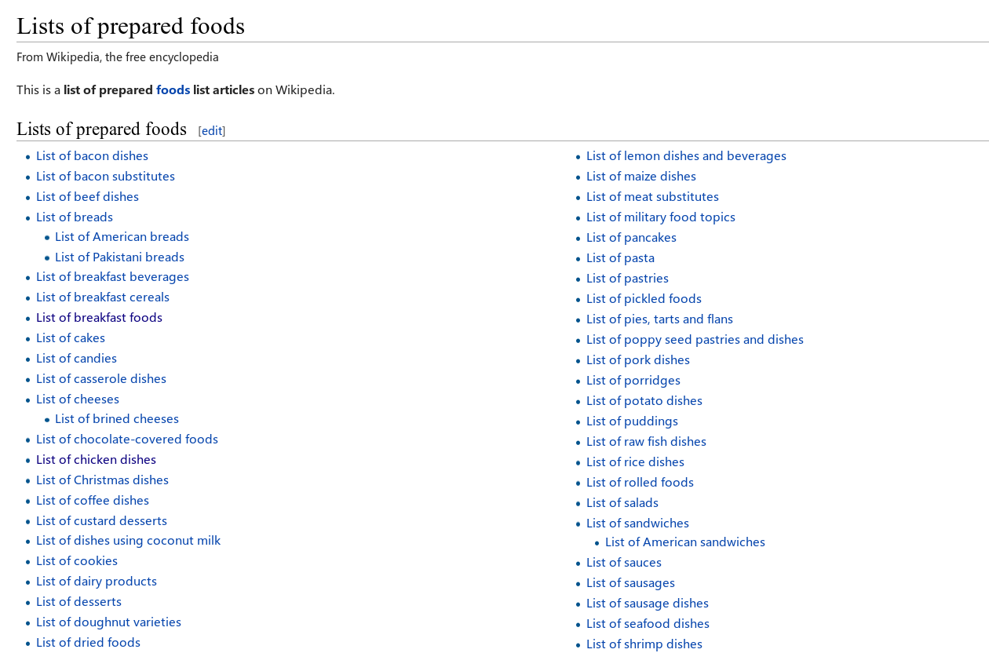
wiki的总索引（爬虫的根节点）
https://en.wikipedia.org/wiki/Lists_of_prepared_foods

Slide 5
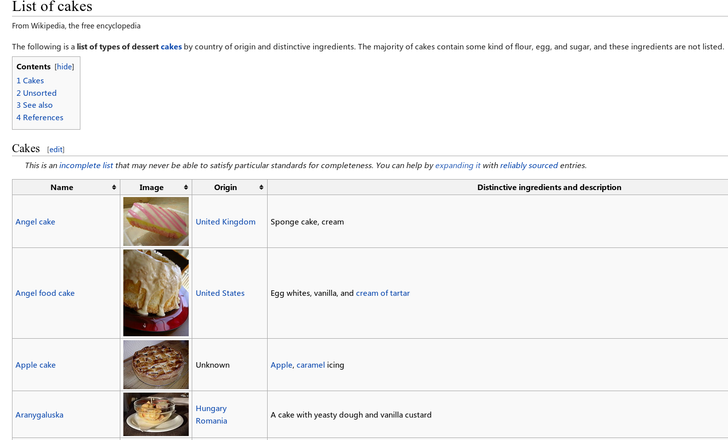
一个美食分类（要求至少两类）
https://en.wikipedia.org/wiki/List_of_cakes

Slide 6
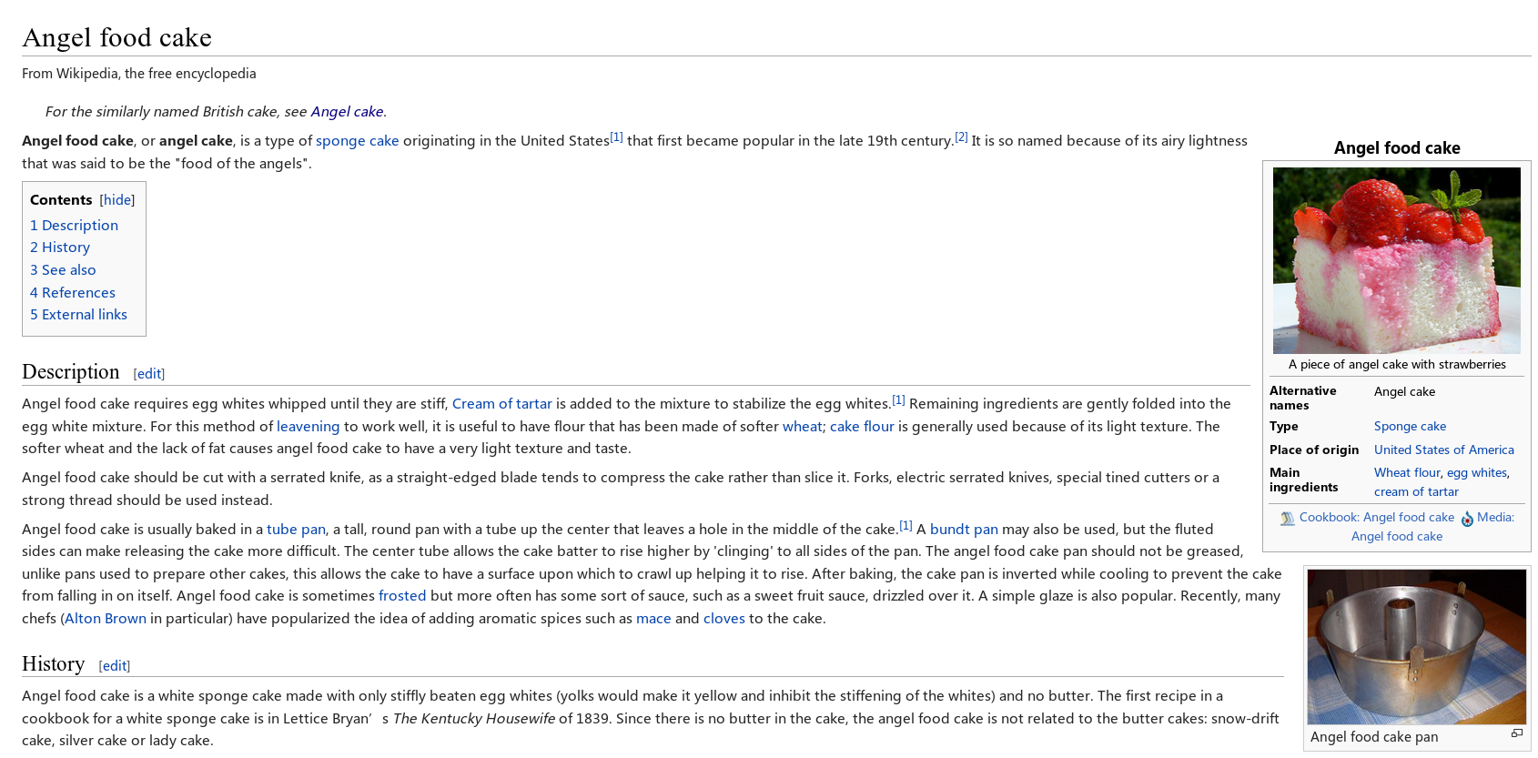
一种美食
https://en.wikipedia.org/wiki/Angel_food_cake

Slide 7
实验内容及要求
  (2) 处理爬取页面信息
  为每个网页（每个美食）赋予一个ID
      例如Bacon，Chicken，egg
      https://en.wikipedia.org/wiki/Bacon (id: 100)
      https://en.wikipedia.org/wiki/Chicken_curry (id: 101)
  抽取网页关键词（去除标签信息例如<html>）
      例如Bacon，Chicken，egg
  建立倒排列表（对每个关键词）
      chicken：1, 3, 5, 8, 10（包含该关键字的文档ID）
      egg: 1, 2, 3, 4, 5, 9, 10 （包含该关键字的文档ID）

Slide 8
实验内容及要求
  (3) 实现网页
  设计HTML查询表单(form)：文本输入框(input)，查询按钮(button)
  根据输入的查询关键词，返回包含关键词的文档
(4) 拓展要求（+5分）
  适当使用CSS\JS框架，美化页面
  完善搜索结果显示功能，实现分页
  增加实体搜索，可以针对父分类进行筛选
    breakfast foods、pasta、soups

Slide 9
实现要点
  整体网页运行无bug
  检索网页数个数大于200
  可以容忍的检索时间 （1秒）
  支持多个查询词
    例如 chicken egg
    返回包含所有关键词的网页
  服务器端用django
  数据显示分离、用模板

Slide 10
注意事项
抓网页
  不要野蛮抓取、停顿一定时间
  通过连接进行扩展
  <a href="/wiki/List_of_soups" title="List of soups">List of soups</a>
解析文档
  利用正则表达式或者HTMLParser模块
分词
  去掉无用标签<html><a>等
倒排列表
  可以用map实现

Slide 11
提交内容
源代码
  整个工程
  下载的网页
输入
  查询关键词
输出
  返回相关结果

Slide 12
Thanks and Have Fun

